Slide 1

Koppelvlakspeciﬁcaties
De eerste structuur voor het eindproduct
Kerngroep techniek · Amersfoort
OKx · Onderwijskoppelingen · Npuls · 19 augustus 2026

Slide 2

De eerste structuur van de koppelvlakspecificatie
staat.
Gereleased als alpha-document v0.0.1, in docx en pdf.
Vandaag onderzoeken we samen of de structuur werkt voor onze doelen, en
hoe we verder bouwen.

Slide 3

WAT G A A N W E BE S P R E K E N
Programma
Versimpelde werkwijze
1
Twee bronnen, elk hun eigen prioriteit
De publieke repository
2
De opbouw van een koppelvlakspeciﬁcatie
Release management
3
Van bron naar releasepakket
Alpha-document v0.0.1
4
Wat erin zit en wat we vragen
Planning
5
De belangrijkste issues voor de komende periode

Slide 4

D E E L 1
Versimpelde werkwijze

Slide 5
De aanleiding
Stakeholders konden de informatie niet vinden: "wanneer is
Consolidatie, geen koerswijziging
iets af, en waar vinden we het?"
Het werken via GitHub werd breder geadopteerd en het team
Wat af is, staat op één publieke plek en krijgt via release
groeide
management een versienummer. Wat nog rijpt, blijft
werkmateriaal.
De behoefte: een professionele werkomgeving, en
producten die klaar zijn voor gebruik

Slide 6
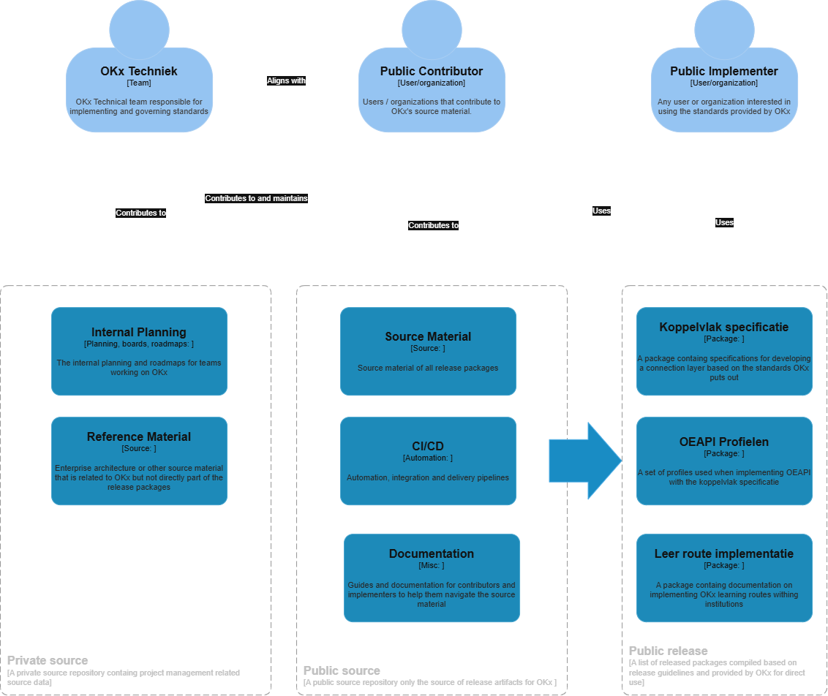
Van werkomgeving naar release
Private source
De werkomgeving van het projectteam:
bronbestanden, ideeën en memo's. Alle
context om het eindproduct te realiseren.
Public source
Alle bronbestanden van de
koppelvlakspeciﬁcatie.
Public release
Het geversioneerde koppelvlakspeciﬁcatie-
document.

Slide 7
De werkomgeving wordt privé
De meta-repository wordt privé, en daar blijft het team werken
Wat dit voor jullie betekent
Wat daar blijft: de bronbestanden die de kaderstelling
dragen, en de verdiepende context bij de werkwijze, zoals
Alles wat nodig is om een koppelvlak te bouwen, staat in de
productiviteitstooling en interne memo’s
publieke repository. Vraagt iets om externe verdieping of
verantwoording, dan wegen we overheveling naar de publieke
De publieke repository is puur de productrepository: de
bron.
speciﬁcaties en hun releases

Slide 8
D E E L 2
De publieke repository

Slide 9

Twee folders
Koppelvlakspecificaties/
Referentiemateriaal/
├── inleiding.md
├── adr/ ← besluiten met
├── afbakening.md ← eisen aan de keten
│ onderbouwing
├── Applicatiecomponenten/ ← rollen + endpoints
├── principes/
├── Interactiepatronen/ ← per koppeling, met
├── kaderscenario's/ ← de leerroutes
│ functionele eisen
└── persona's/ ← wie de student is
├── Datamodelschema's/ ← JSON-schema's
├── auth-standaard.md ← eigen pijler
Bouwen gebeurt uit Koppelvlakspeciﬁcaties/; de context die nodig is
└── uitgangspunten.md
om de koppelvlakspeciﬁcaties te begrijpen staat in
Referentiemateriaal/.
Verken
Herken
Vind
Loop door de twee folders. Wat valt
Zoek iets dat je al kent: het eigen
Wat zoek je en kun je niet vinden?
als eerste op?
systeem, een interactie, een begrip
van de hoofdplaat. Staat het waar je
het verwacht?
github.com/Npuls-OKx/Public

Slide 10
Kun je vinden wat je zoekt?
Wat viel als eerste op? Wat herkende je? En wat kon je niet vinden?

Slide 11
Iets gezien dat niet klopt, of dat anders kan?
akkoord
✅ Onderdeel van de
📄 Nieuw
bron
koppelvlakspeciﬁcatie-
document
💬 Melding (issue)
🔍 Reﬁnen en prioriteren
📅 Plannen
✏ Wijzigingsvoorstel
👀 Review door collega's
nog niet akkoord
(pull request)
🔧 Aanpassen
Elke bijdrage volgt dezelfde route: van melding tot een nieuw gebouwd document. Niets verandert stilletjes.

Slide 12
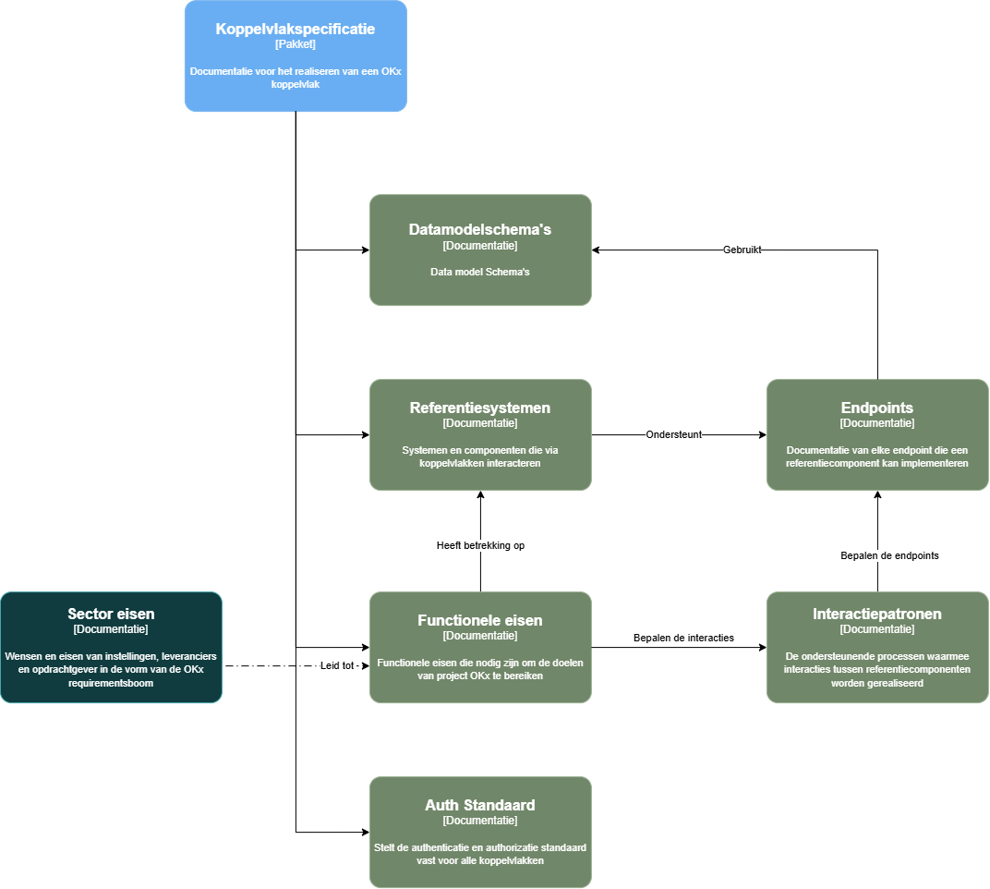
De opbouw van een koppelvlakspeciﬁcatie
Functionele eisen
Wat moet dit koppelvlak concreet doen om de
sectoreisen waar te maken?
Applicatiecomponenten
De spelers: welke systemen interacteren met
elkaar?
Interactiepatronen
De machine-naar-machineprocessen waarmee
de spelers interacteren
Endpoints
De aanspreekpunten waarmee een speler zijn
verantwoordelijkheden waarmaakt
Datamodelschema's
De exacte afspraak waarmee gegevens worden
uitgewisseld

Slide 13
Voorbeeld: van wens naar interactie
Requirementsboom · story
"Als planner wil ik dat de catalogus een planbaar geworden speciﬁcatie met
een dun event (id en versie) meldt en ik de structuur of delta kan ophalen,
zodat ik er opleidingsaanbod van kan maken."
Onderwijscatalogus
Planning
↓ technisch gedragen door
event: speciﬁcatie planbaar (id + versie)
speciﬁcatiestructuur of delta opvragen
Functionele eis
speciﬁcatiestructuur terug
eigen planproces
"De onderwijscatalogus moet het planningssysteem kunnen laten weten dat
een speciﬁcatie gereed is om te plannen …"
onderwijsaanbod terug, of foutmelding met beperkingen
Onderwijscatalogus
Planning
↓ werkt via
Interactiepatroon · interactie
Speciﬁcatie planbaar melden, volgens het patroon notify-then-pull.

Slide 14
Voorbeeld: van interactie naar gegevens
Interactiepatroon · interactie
Speciﬁcatie planbaar melden: de afnemer haalt de
{
structuur of de delta op.
"learningOutcomes": [ … ],
"educationSpecifications": [{
↓ landt op
"id": "uuid",
"specificationType": "enum, bijv. onderwijseenheidspecificatie",
Applicatiecomponent · endpoint
"version": "string",
· GET · statuscodes
"name": "string",
/onderwijsspecificaties/{id}
"parentSpecificationId": "uuid of null",
200, 400, 404
"learningOutcomeId": "uuid",
"studyLoad": "volume.json",
↓ wisselt uit volgens
…
}],
Datamodelschema
"ruleSets": [ … ]
education-specification.json
: valideerbaar JSON-
}
schema van het antwoord.

Slide 15
Waar de functionele eisen vandaan komen
Npuls: Leren zonder
OKx-
Functionele
projectdoelen
Epics
Features en
eisen
Drempels
→
→
→
stories
→
lerenden krijgen regie over
één taal, werkende
aanbod plannen en
planbare
hun leerroute, zonder
gegevensuitwisseli
roosteren
geldig, gefaseerd
speciﬁcaties
drempels
ng, ruimte voor
aanbod aﬂeiden
melden aan het
studentkeuze
planningssysteem
De sector levert de input: via de opdracht Leren zonder
Elke functionele eis wordt herleidbaar tot de wens waaruit hij
Drempels, en via de adviesgroep als features en stories. De
voortkomt. En andersom: geen eis zonder herkomst.
kerngroep techniek vertaalt die naar de functionele eisen per
koppelvlak.

Slide 16
D E E L 3
Release management

Slide 17
Van bron naar releasepakket
Publieke bron
Automatische controle en
bronbestanden per onderwerp: eisen,
→
bouw
→
Releasepakket
applicatiecomponenten, interacties,
tot het koppelvlakspeciﬁcatie-document
één document, docx en pdf
endpoints, datamodellen, auth
(CI/CD)
✓
Links en conventies automatisch gecontroleerd
✓
Diagrammen meegebouwd
v0.0.1 staat: de aftrap
v1.0.0 betekent
Elke release hierna groeit door wat we samen vinden.
Alle koppelvlakken gespeciﬁceerd. Tussentijds bouwen op een
minor- of patchversie kan, als we dat samen besluiten.
Opdracht
Vind de release v0.0.1 op github.com/Npuls-OKx/Public. Waar staan de releases?

Slide 18
D E E L 4
Koppelvlakspeciﬁcatie v0.0.1

Slide 19
Koppelvlakspeciﬁcatie-document: de structuur
staat
De inhoud is bewust nog niet af: die geven we samen vorm.
Inleiding en afbakening
Applicatiecomponenten
Interactiepatronen
de eisen aan de keten
met hun endpoints
met functionele eisen, per koppeling
Authenticatiestandaard
Datamodelschema's
Uitgangspunten en mapping
één pijler voor alle koppelvlakken
met voorbeeldpayloads
de aannames en veldnamen
Het belangrijkste gat: de kaderstelling en sectorverantwoording. De eerstvolgende iteratie daarop is de
requirementsboom.

Slide 20

Authenticatie en autorisatie
Doel: standaarden vaststellen voor de API-endpoints en de
koppelvlakspeciﬁcatielaag, niet hoe een partij dat
implementeert
Uitgangspunt: hoofdstuk 5 van het OKE-proﬁel, in
combinatie met het Edukoppeling OAuth client credentials-
Edukoppeling-proﬁel (pdf, edustandaard.nl)
proﬁel
Dat blijft het uitgangspunt tot de kerngroep techniek anders
besluit

Slide 21
Gevraagd: feedback op de structuur
Vandaag vooral: is het document logisch te volgen en
navigeerbaar?
Inhoudelijke feedback trappen we vanaf nu af; modellen,
authenticatielagen en interactiepatronen itereren door
Alle feedback, structuur en inhoud: leg het vast als issue
onder OKx Public
github.com/Npuls-OKx/Public

Slide 22
D E E L 5
Planning

Slide 23
Planning
Issuebord
→
Reﬁnen en prioriteren
→
Oppakken
openbaar, op OKx Public
in de kerngroep
wie ruimte heeft
Zichtbaar voor iedereen, zonder claim op andermans agenda.

Slide 24
Waar de backlog vandaan komt
Leerroutes en
→
Features en stories
→
Functionele eisen
→
Endpoints en
scenario's
applicatiecomponenten
Eerste item, al gestart: keuzeregels en regelset
❓ Vraag aan de kerngroep techniek
De vraag uit de sector: hoe leggen we vast welke keuzedelen
Klopt deze route? En wat verdient als eerste een plek op
gekozen mogen worden, binnen welke opleiding en instelling?
het bord?

Slide 25
Tot slot
De structuur staat, gereleased als koppelvlakspeciﬁcatie
v0.0.1
Voor de volgende sessie
De werkwijze is versimpeld: één publieke bron, met
Werk de release door, review hem en maak issues aan; vooral
genummerde releases als vast ijkpunt
op de structuur. Inhoudelijke feedback is altijd welkom. En:
Belangrijk: sectorwensen en het eindproduct
geef akkoord op het referentiemateriaal in de publieke
koppelvlakspeciﬁcatie sterker verbinden, met de
repository.
requirementsboom als proof of concept

Slide 26


